Slide 1
Đồ án tốt nghiệp đại học
Xây dựng nền tảng playable ads ứng dụng trong lĩnh vực marketing cho công ty cổ phần truyền thông HÙNG Cường
sử dụng phaser framework
GIẢNG VIÊN: PGS.TS HOÀNG HỮU HẠNH
SINH VIÊN: NGUYỄN HẢI NAM

Slide 2
NỘI DUNG CHÍNH
TIẾP CẬN BÀI TOÁN | I
CƠ SỞ LÝ THUYẾT | II
PHÂN TÍCH THIẾT KẾ | III
CÀI ĐẶT TRIỂN KHAI | IV
KẾT LUẬN | V

Slide 3

TIẾP CẬN BÀI TOÁN
Giới thiệu về bài toán và các thông tin liên quan đến đồ án

Slide 4

CÔNG TY CỔ PHẦN TRUYỀN THÔNG HÙNG CƯỜNG

Slide 5
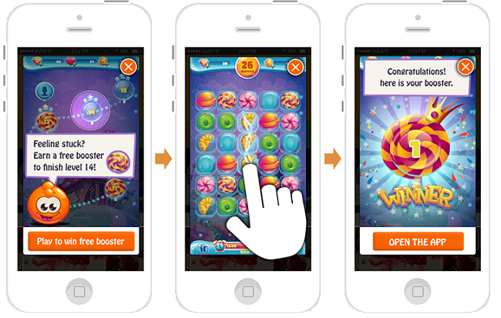
PLAYABLE ADS LÀ GÌ?

Slide 6
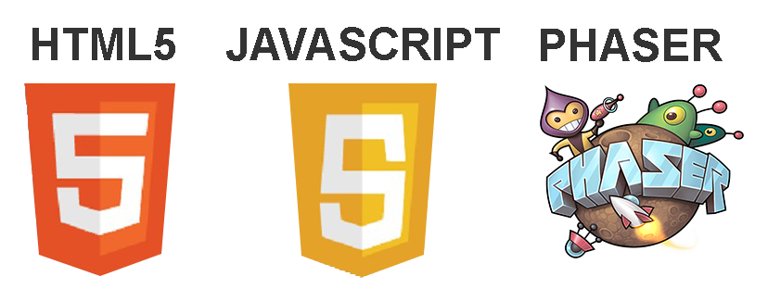
Hướng giải quyết xây dựng nền tảng playable ads ứng dụng trong lĩnh vực marketing cho công ty cổ phần truyền thông hùng cường sử dụng phaser framework

Slide 7
Cơ sở lý thuyết
GIỚI THIỆU QUẢNG CÁO
Quảng cáo là gì?
Đặc điểm quảng cáo
Các loại hình quảng cáo
BRANDING GAME
Branding game là gì?
PLAYABLE ADS
Playable ads là gì?
Cách thức hoạt động

Slide 8
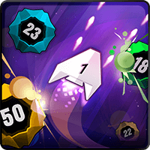





Phân tích thiết kế

Slide 9
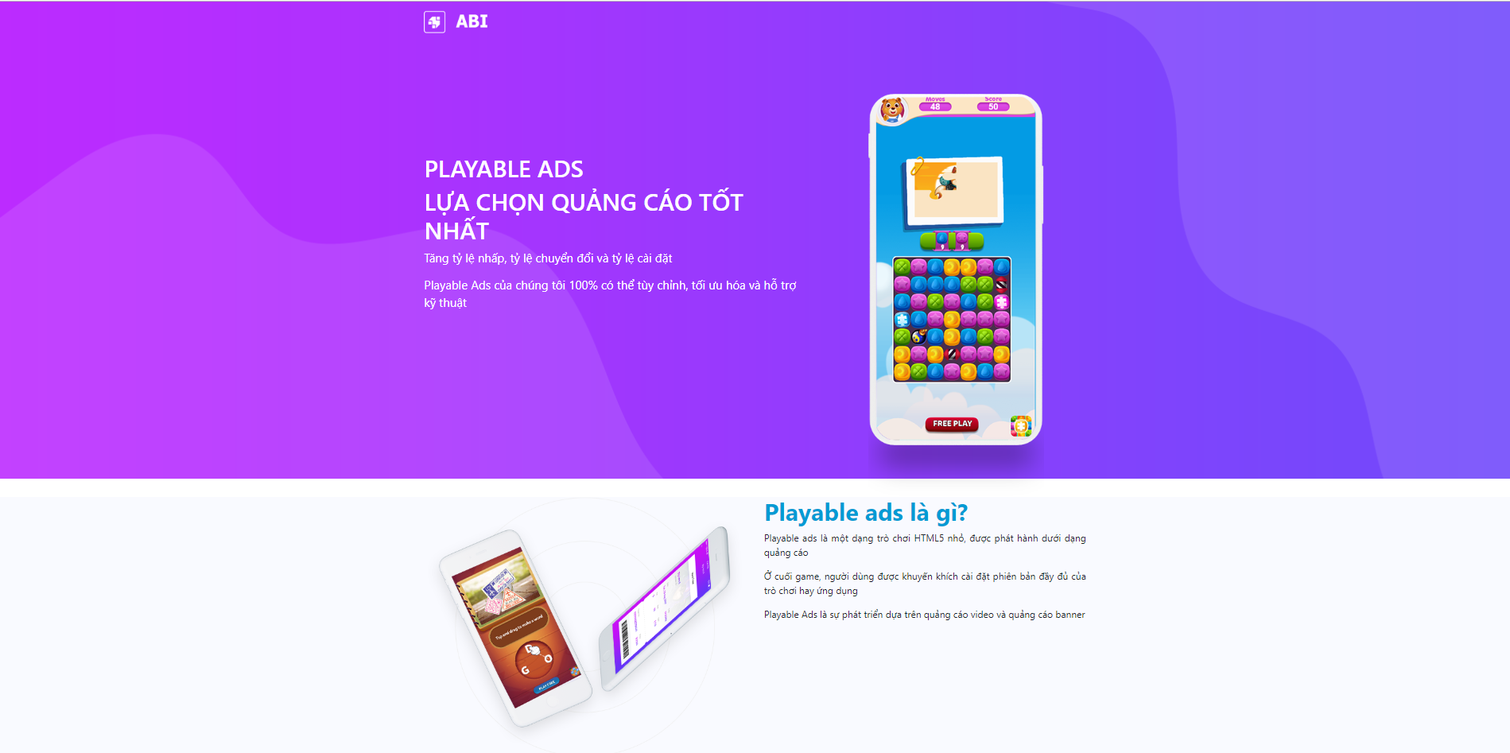
Cài ĐẶT TRIỂN KHAI

Slide 10
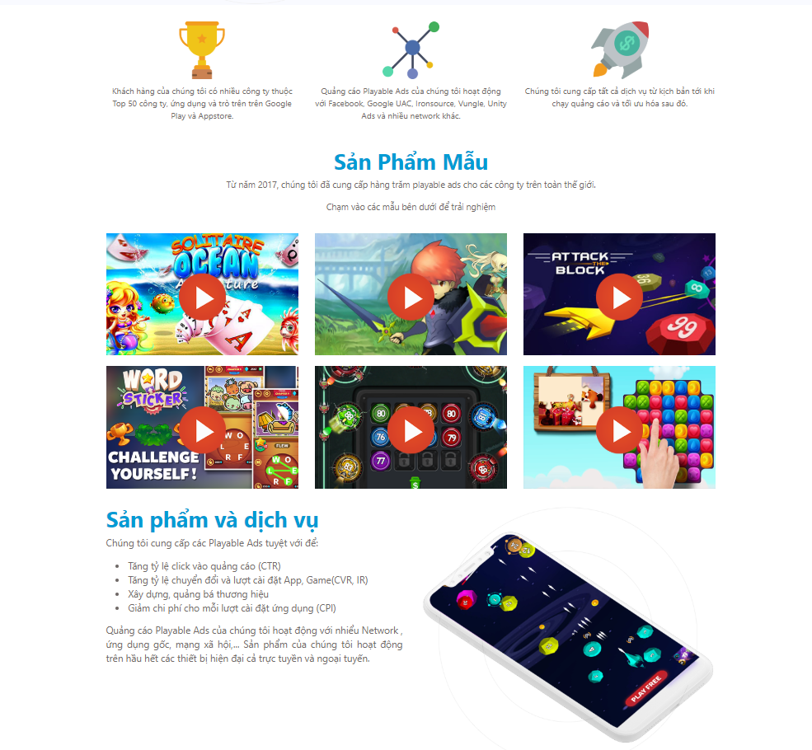
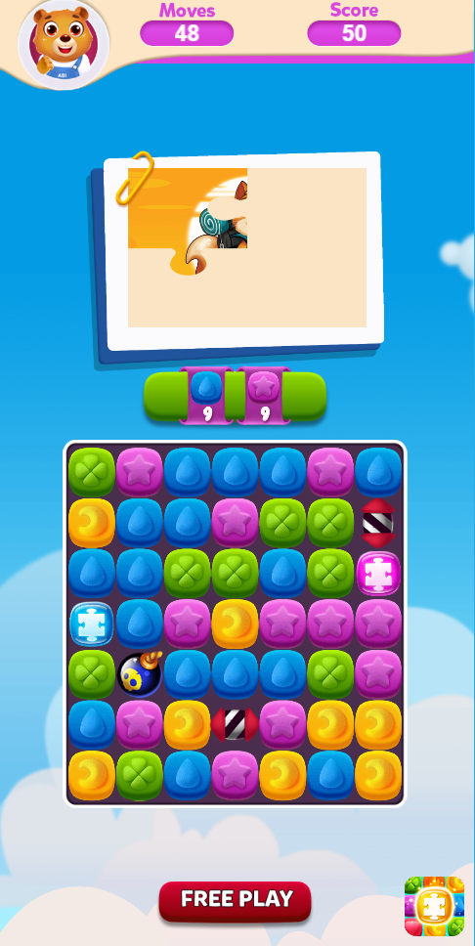
Cài ĐẶT TRIỂN KHAI

Slide 11
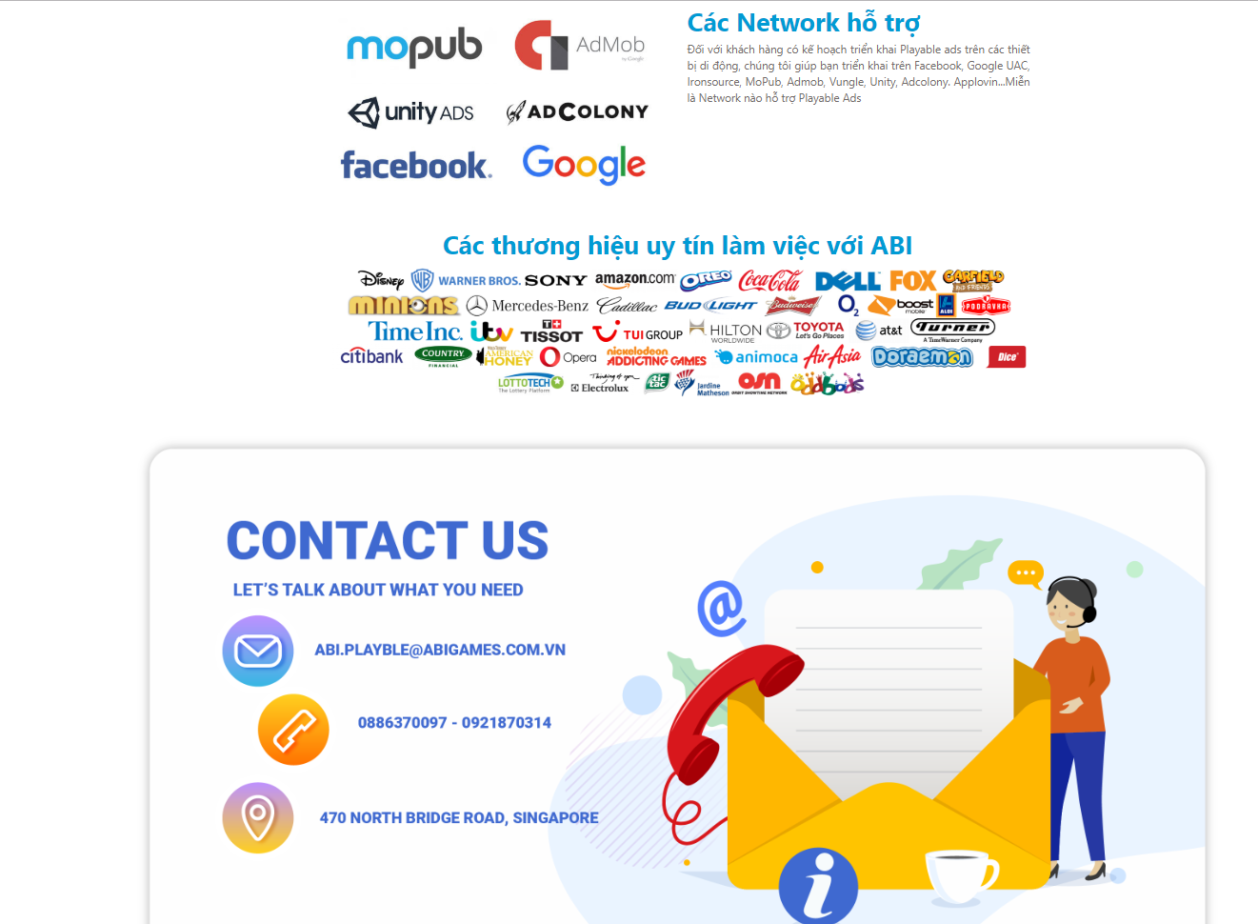
Cài ĐẶT TRIỂN KHAI

Slide 12
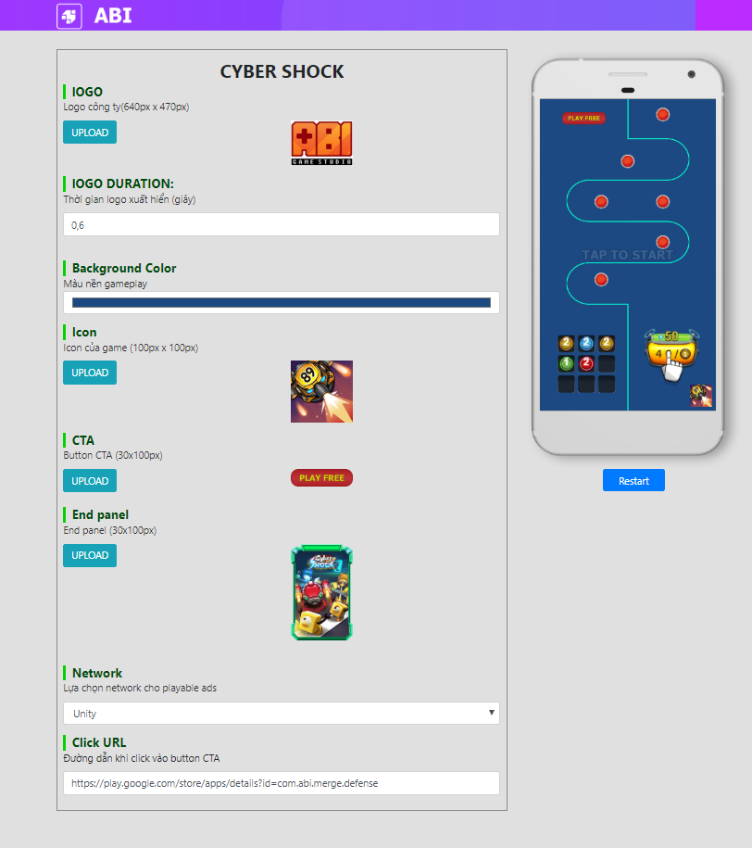
Cài ĐẶT TRIỂN KHAI

Slide 13
KẾT LUẬN
Kết quả đã đạt được
Nắm bắt được các kiến thức liên quan tới quảng cáo
Tìm hiểu về branding games và ứng dụng
Tìm hiểu và xây dựng Playable Ads cho các network
Tìm hiểu về lập trình game trên nền tảng HTML5 với Phaser Framework

Slide 14
THANK YOU!!

